Slide 1
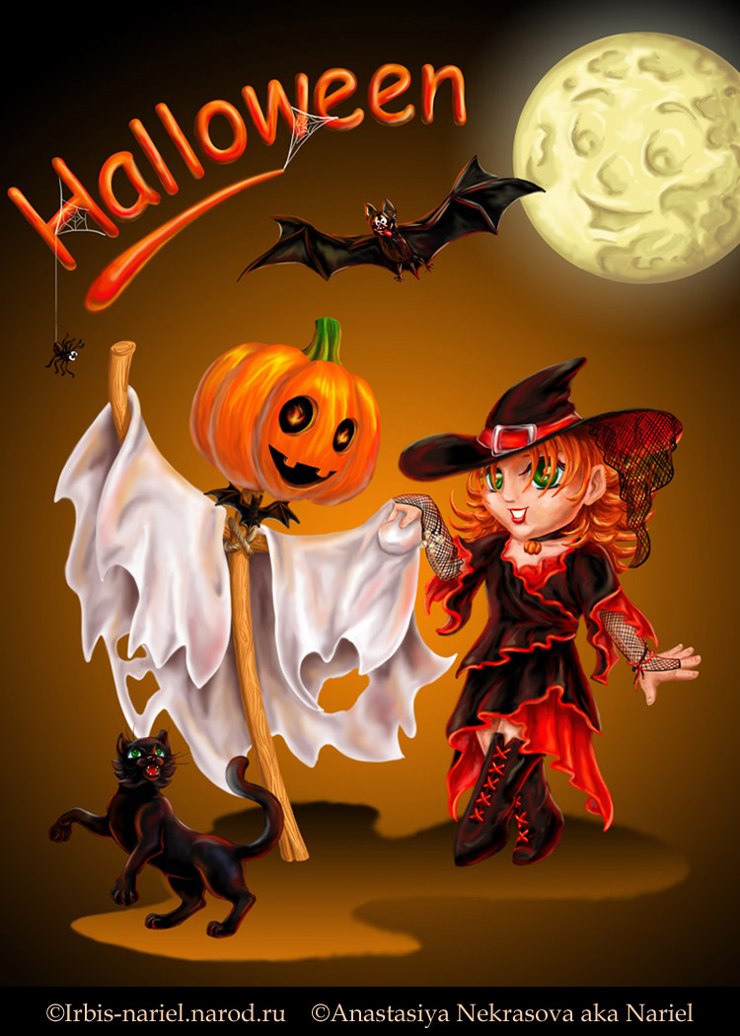

Slide 2
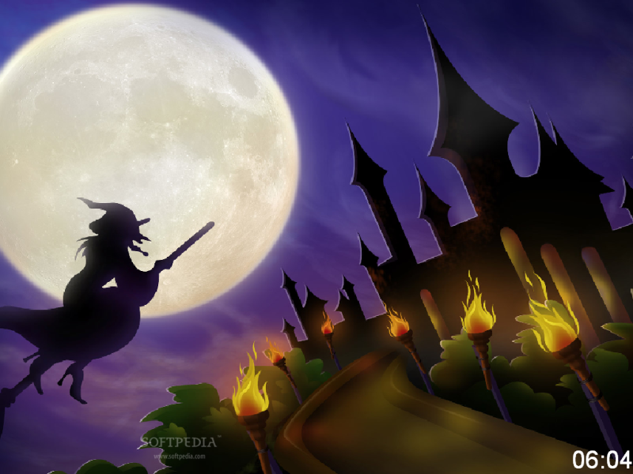
The sky is dark,
The stars are blue,
The witches are making
Their witches’ brew.

Slide 3
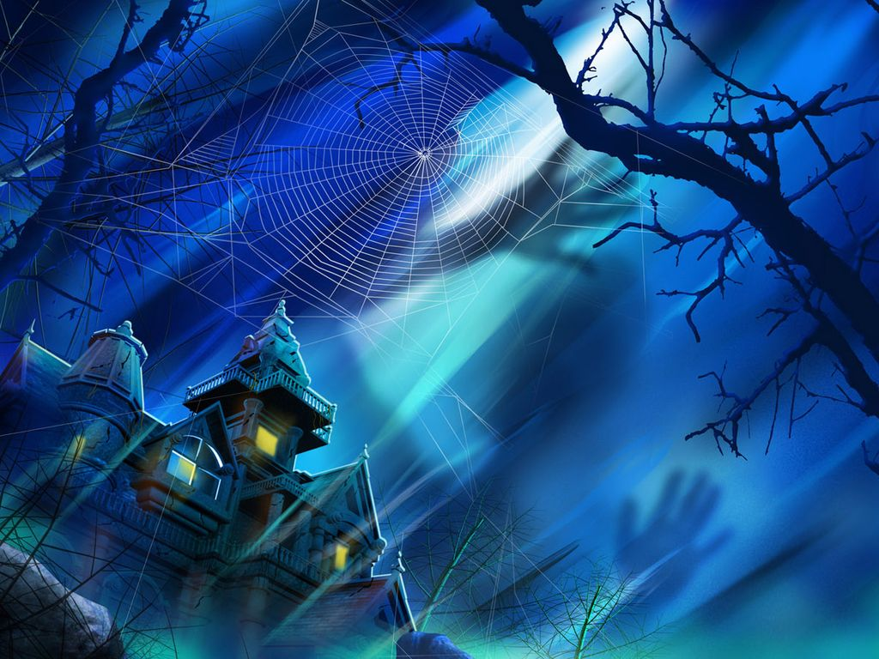
Halloween – праздник, который берёт начало из культуры древних кельтов. Ночь с 31 октября на 1 ноября называли Самайн – считалось, что в эту ночь граница между миром мёртвых и миром живых исчезает и для того, чтобы отпугнуть нечисть одевались в звериные шкуры.

Slide 4
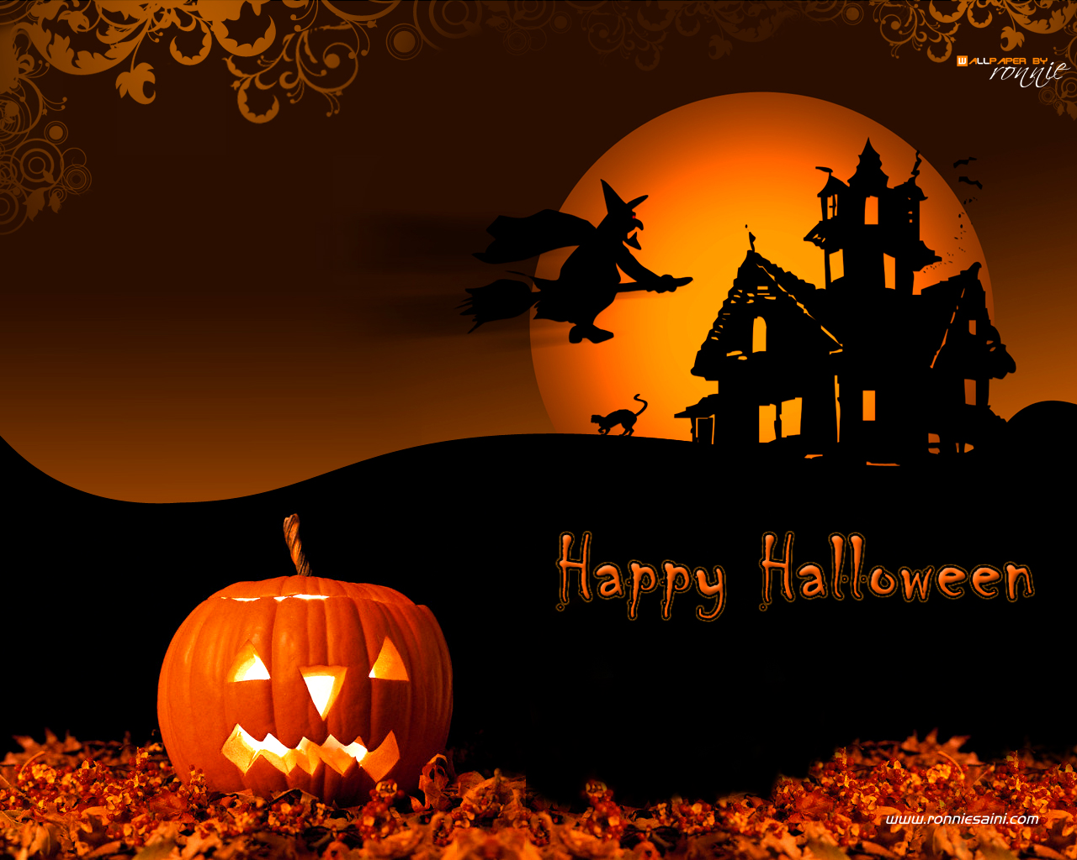
Ночь перед праздником, в средневековом английском языке, именовалась
All Hallows Even
«Вечер всех святых»

Slide 5
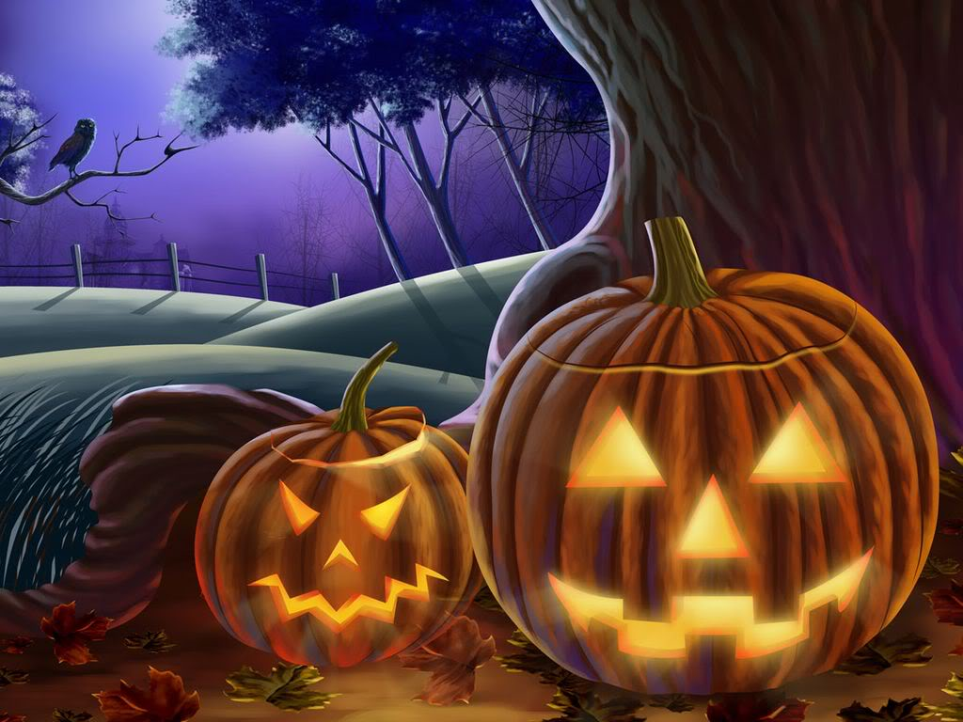
JACK-O'-LANTERN
Светильник Джека
Джек-Фонарь

Slide 6
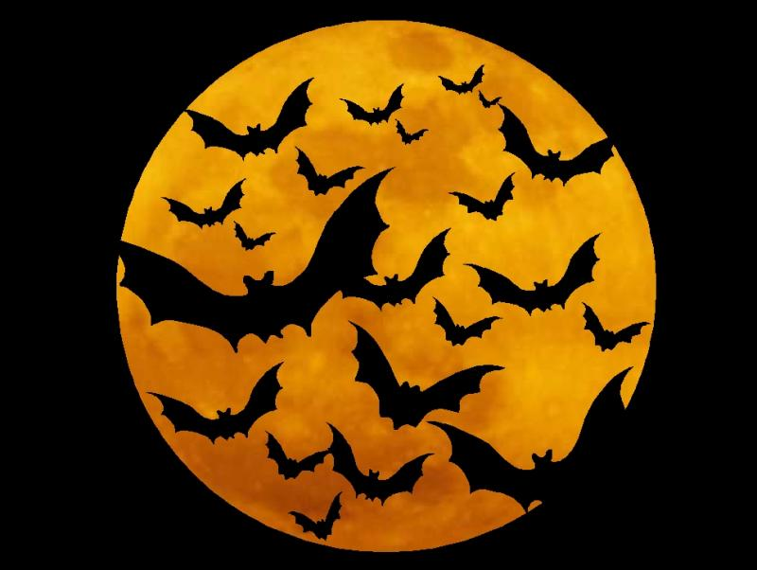
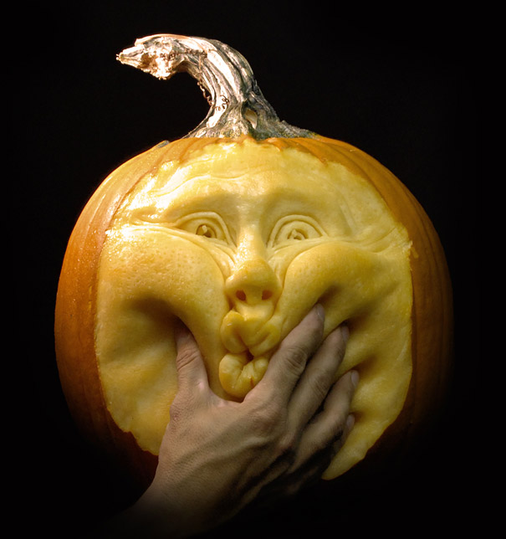
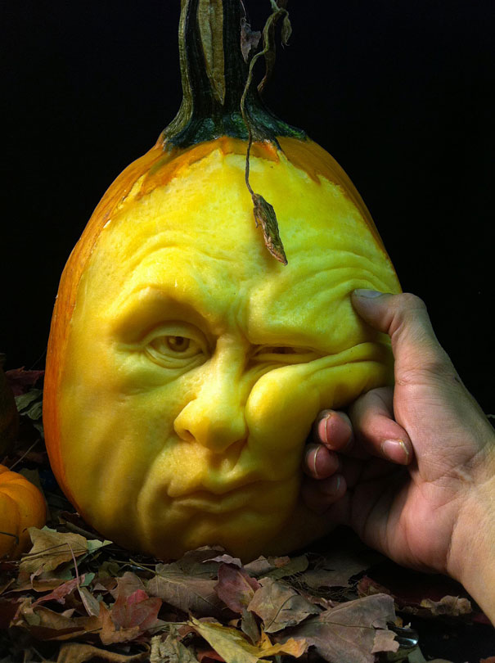

Slide 7
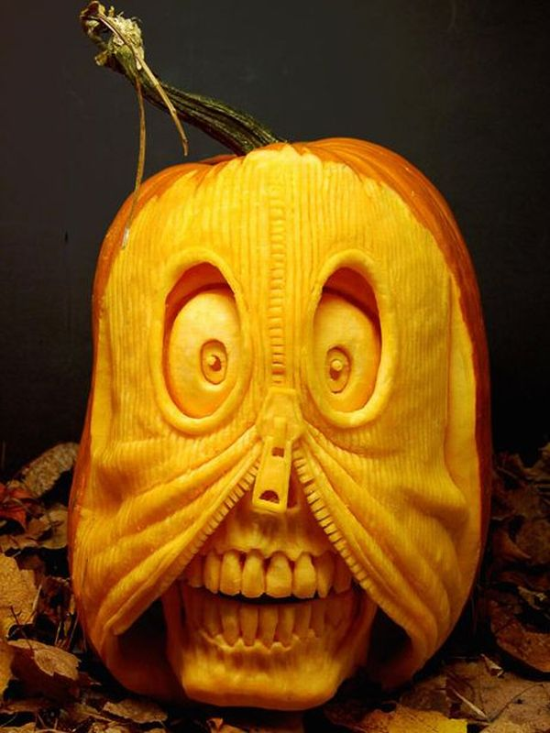
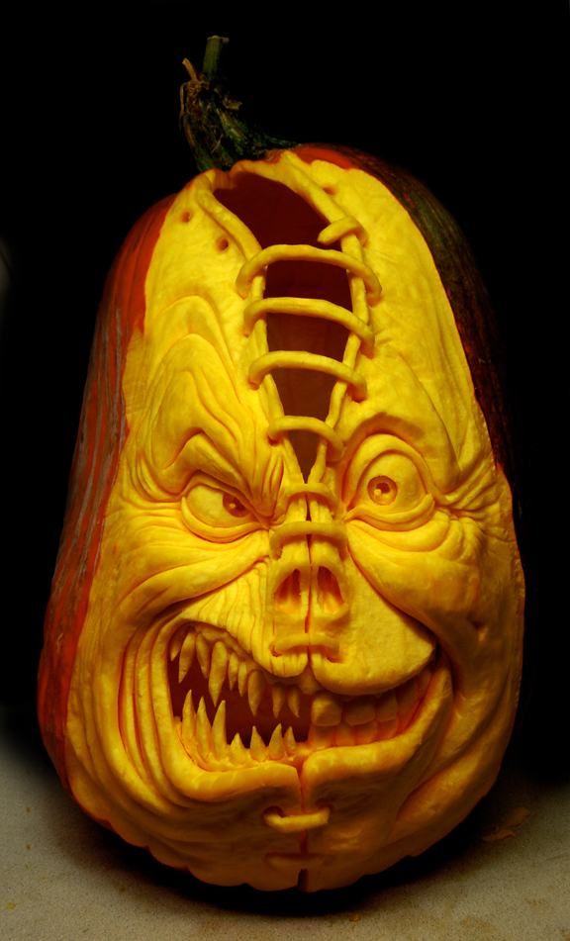

Slide 8
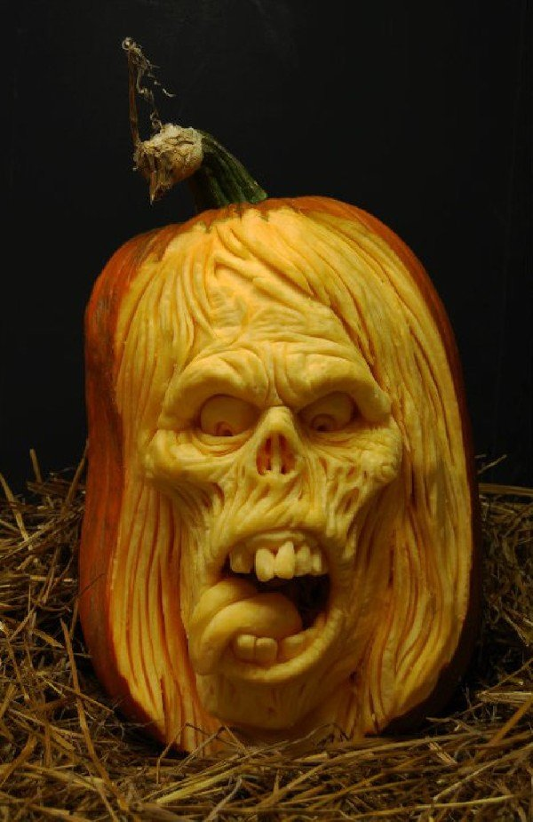
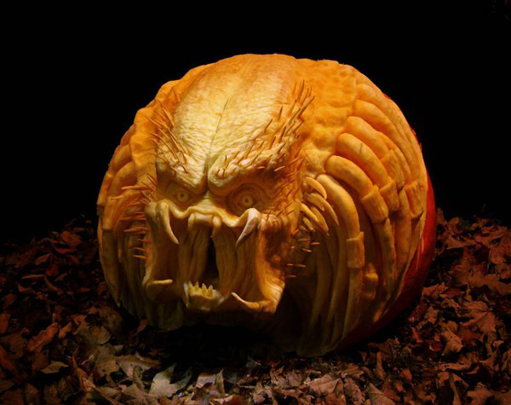

Slide 9
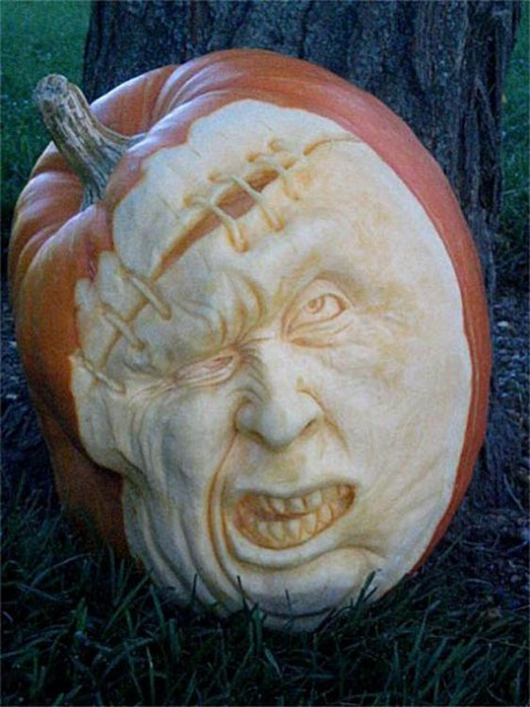
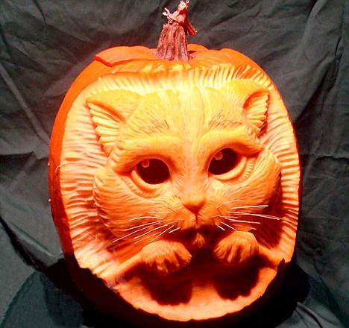

Slide 10
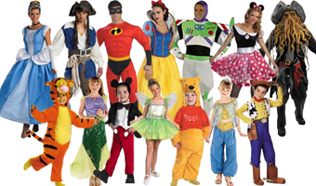
Costumes

Slide 11
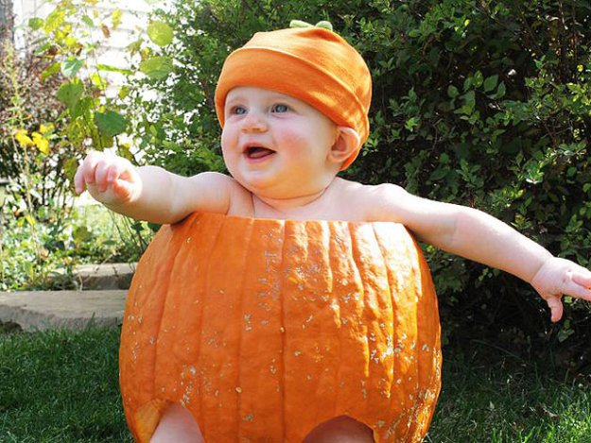
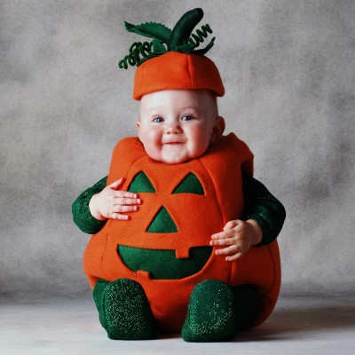
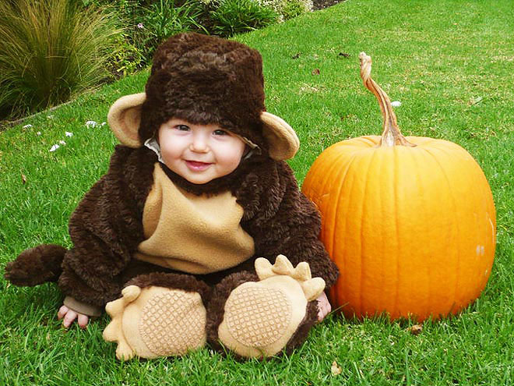

Slide 12
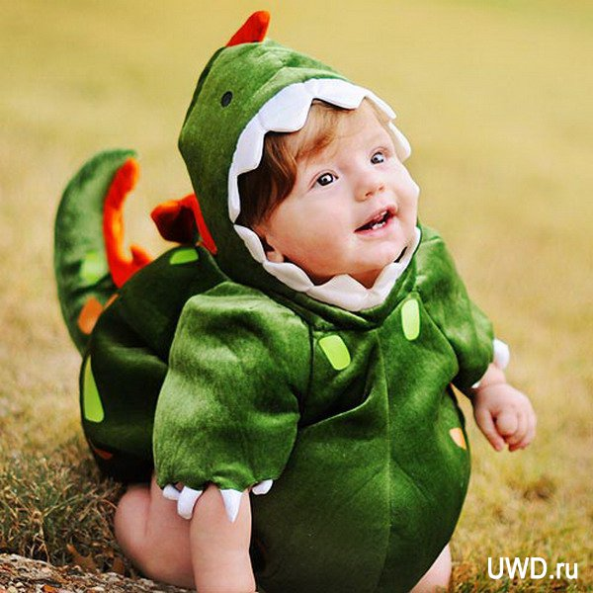
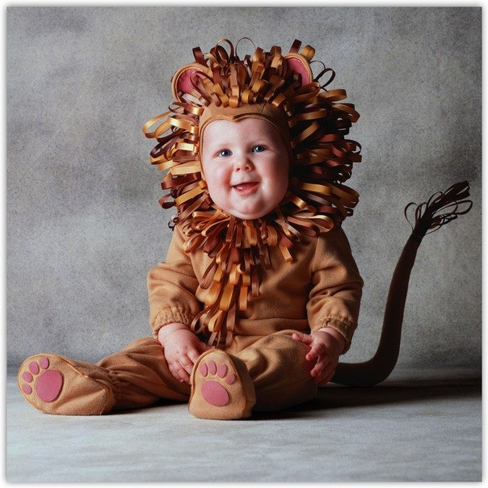
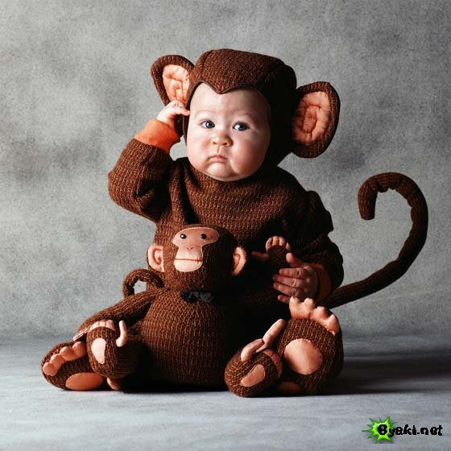

Slide 13
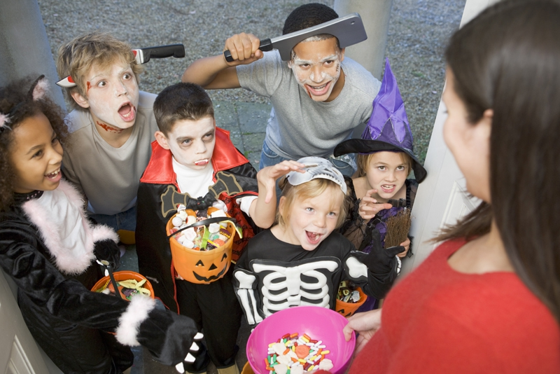
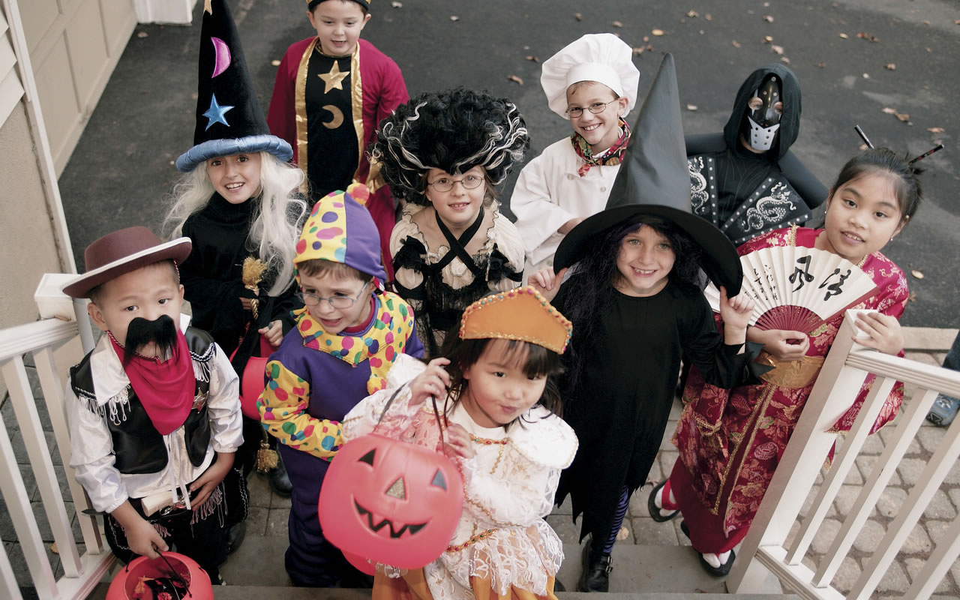
trick-or-treat

Slide 14
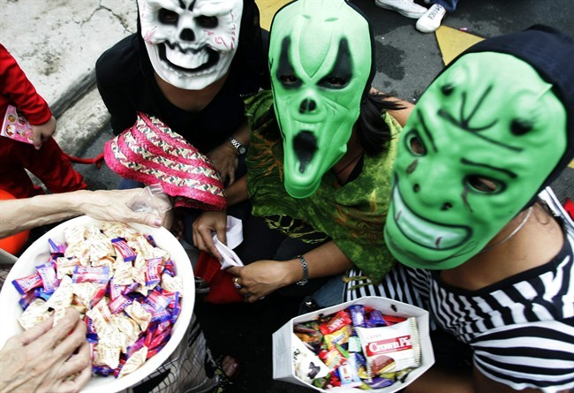
trick-or-treat

Slide 15
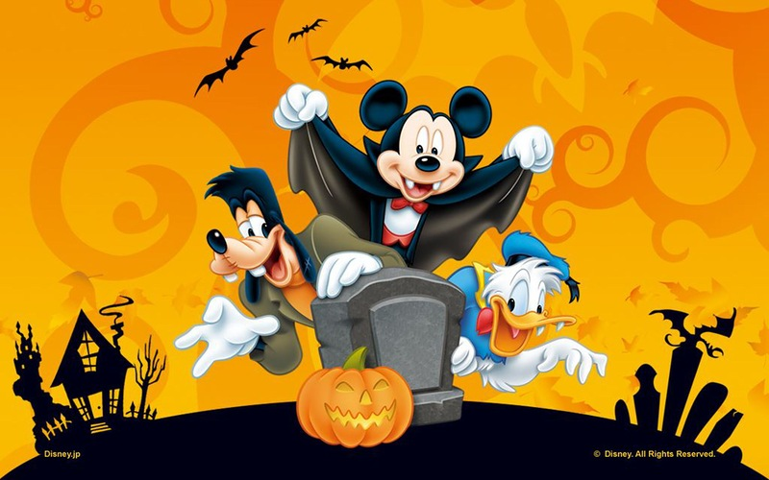
Disney Halloween

Slide 16
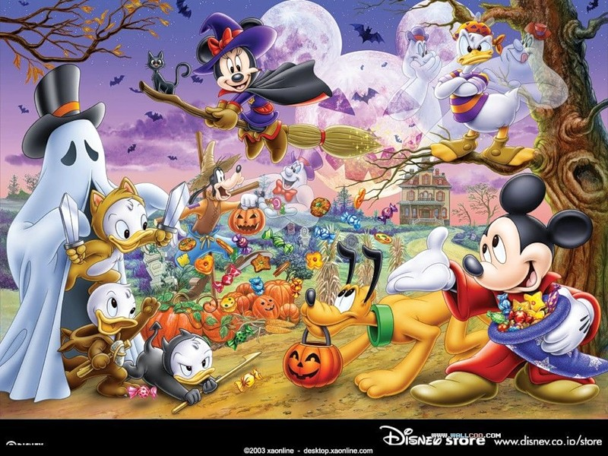

Slide 17
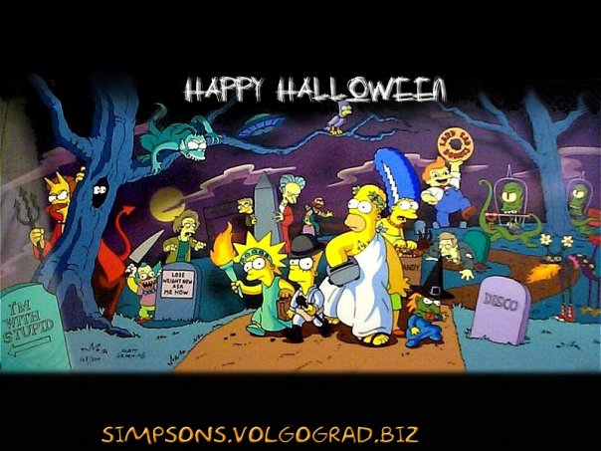

Slide 18
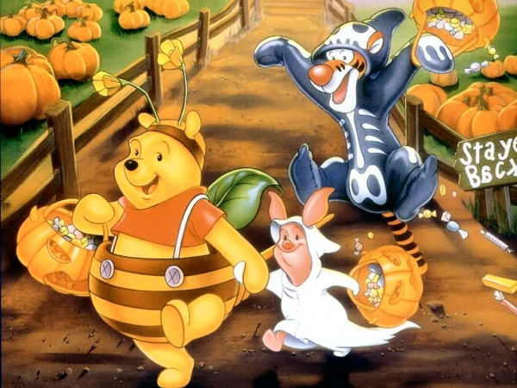

Slide 19
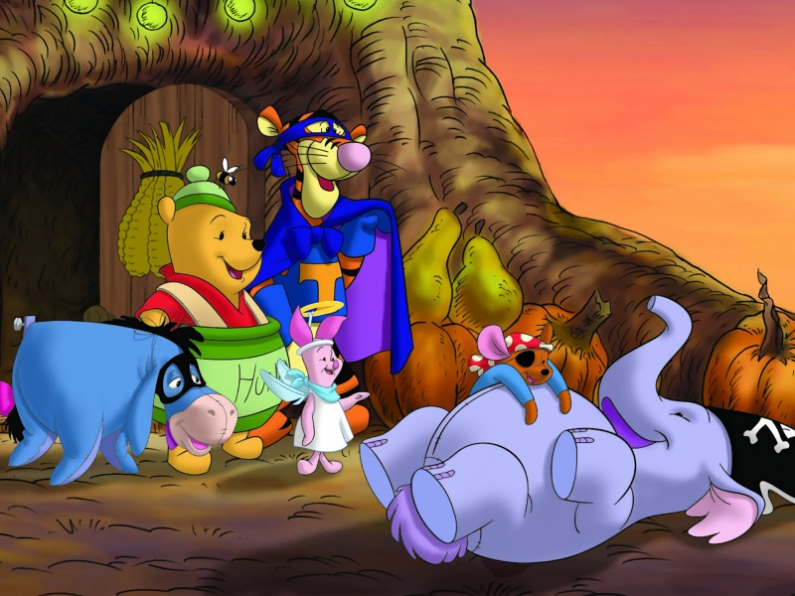

Slide 20
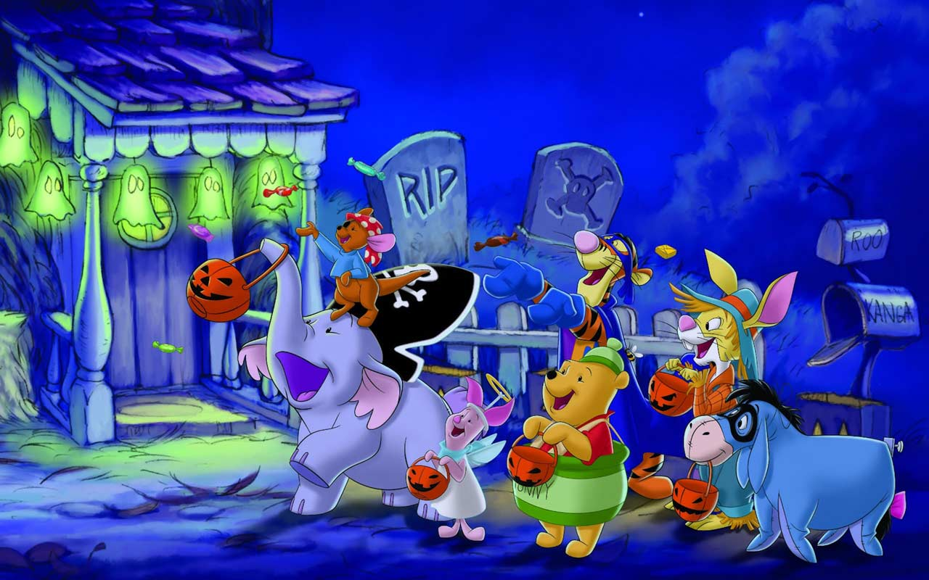

Slide 21
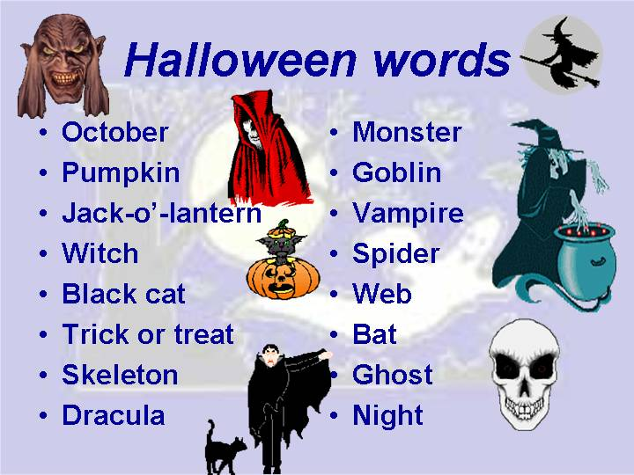

Slide 22
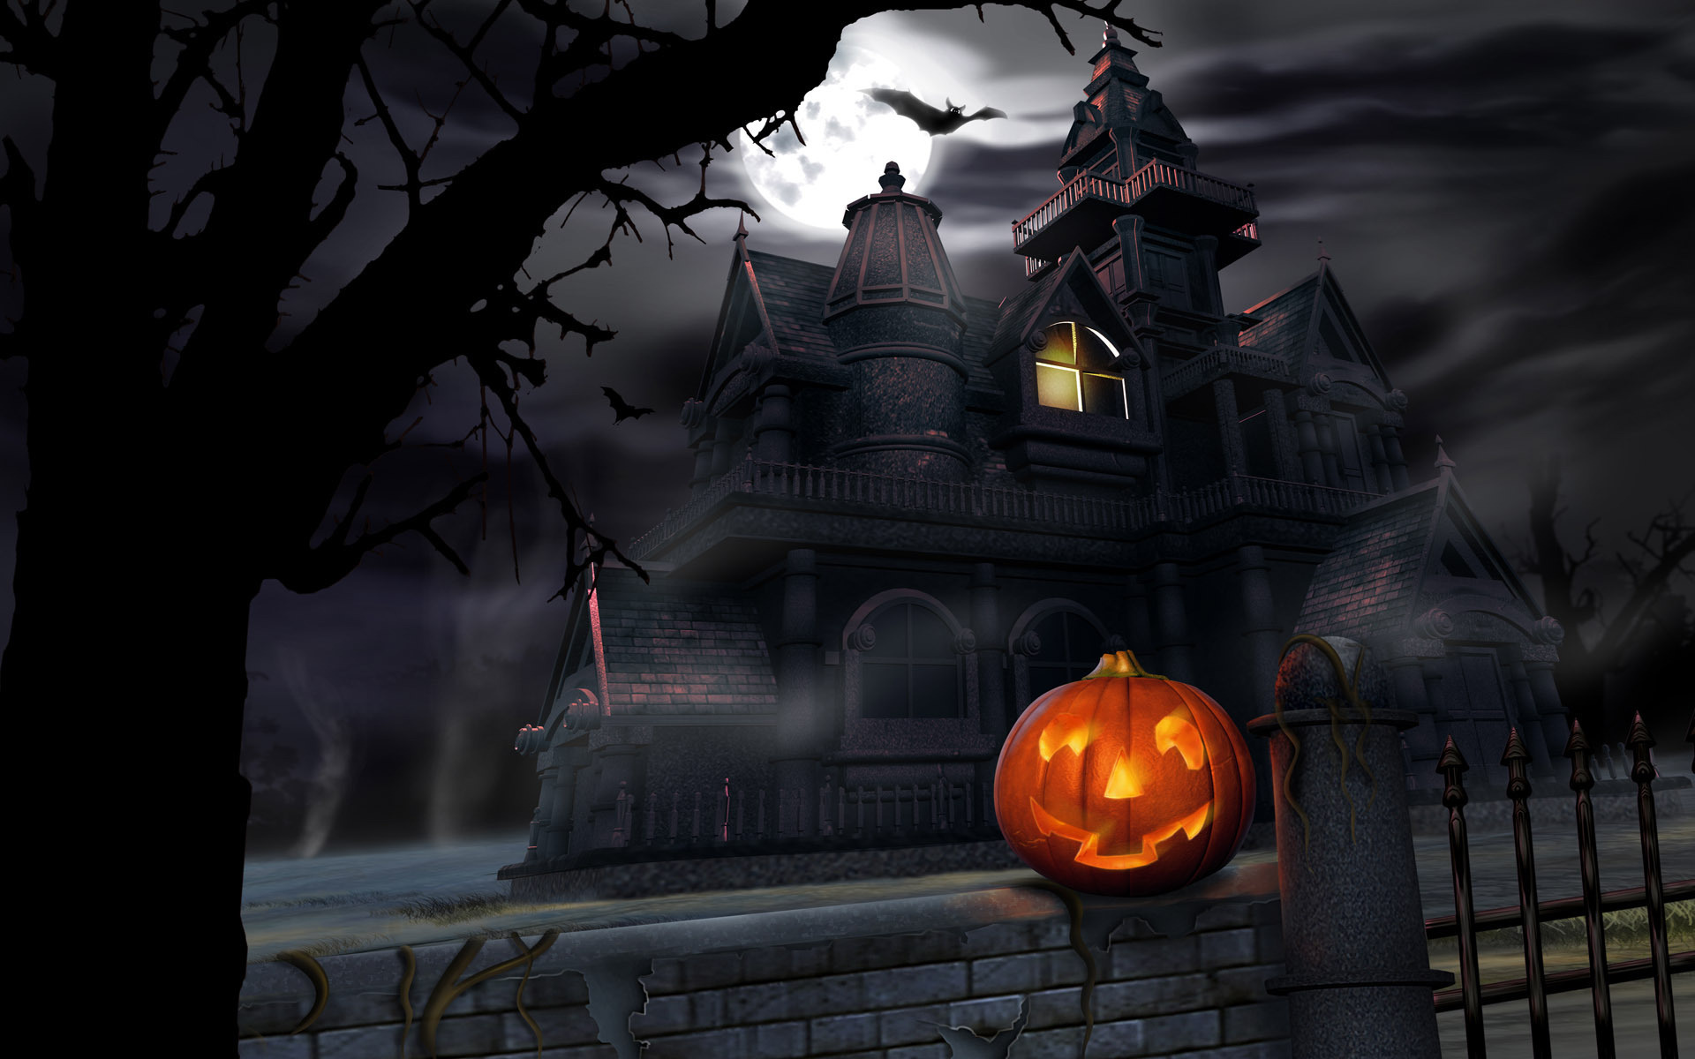
9 фактов
главные цвета черный и оранжевый.
на первых строчках в рейтинге коммерческих фестивалей мира.
самый большой денежный приз на празднике равняется 25.000$.
“лидирующая” сладость - шоколад!
cамая большая тыква весила 1446 фунтов (655,895 кг).
в списке самых распространенных фобий среди детей.
в Мексике также отмечается еще и День мертвых.
первые джек-фонари вырезали из репы.
традиционные страшные костюмы и маски сопровождают праздник 2000 лет.

